Slide 1
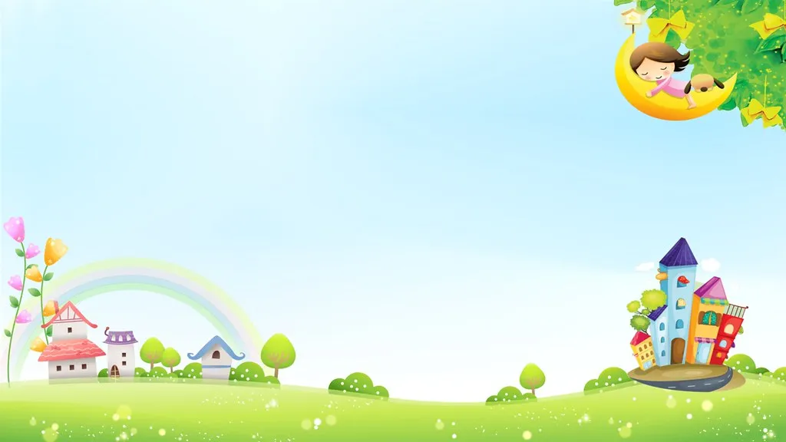
PHÒNG GIÁO DỤC VÀ ĐÀO TẠO QUẬN LONG BIÊN TRƯỜNG MẦM NON GIANG BIÊN
LĨNH VỰC PHÁT TRIỂN THẨM MĨ
Hoạt động : Tạo hình
Đề tài : In đàn gà con
Lứa tuổi : 24 – 36 tháng
Số lượng : 15 trẻ
Thời gian : 15 – 20 phút
Giáo viên : Nguyễn Thị Hường
Nguyễn Thị Thanh Nga
Năm học 2022 - 2023

Slide 2
ỔN ĐỊNH TỔ CHỨC
Trò chơi:
“Bắt chước tiếng kêu của các con vật”

Slide 3
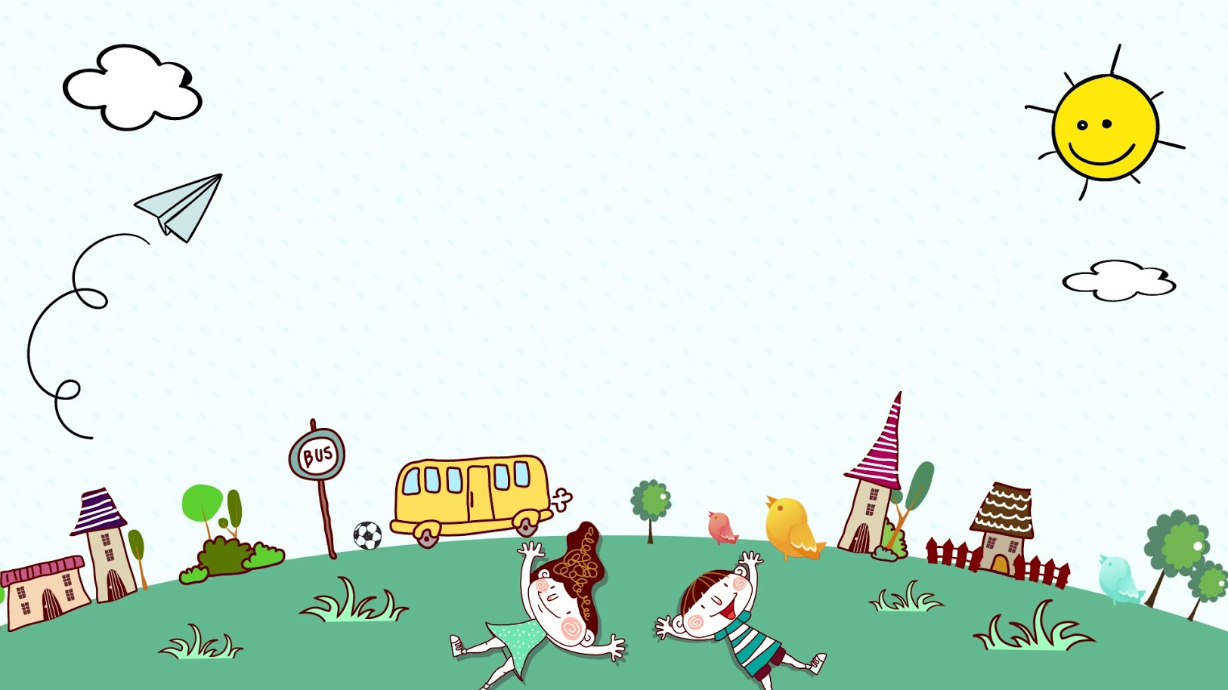
PHƯƠNG PHÁP HÌNH THỨC TỔ CHỨC

Slide 4
QUAN SÁT TRANH ĐÀM THOẠI

Slide 5
CÔ LÀM MẪU

Slide 6
NHẬN XÉT SẢN PHẨM

Slide 7
KẾT THÚC
Hát và vận động bài
“Đàn gà con”

